Slide 1
Контент електронного ресурсу
«Музейна педагогіка»

Slide 2
Електронний ресурс «Музейна педагогіка»
був створений у 2014 році
як творчий майданчик для міжгалузевої комунікації з метою аналізу, дослідження та прогнозування розвитку музейної педагогіки в Україні, використовуючи різні форми наукової комунікації:
як засобами ІКТ-технологій, так і шляхом практичного ознайомлення з напрацьованим досвідом роботи.

Slide 3
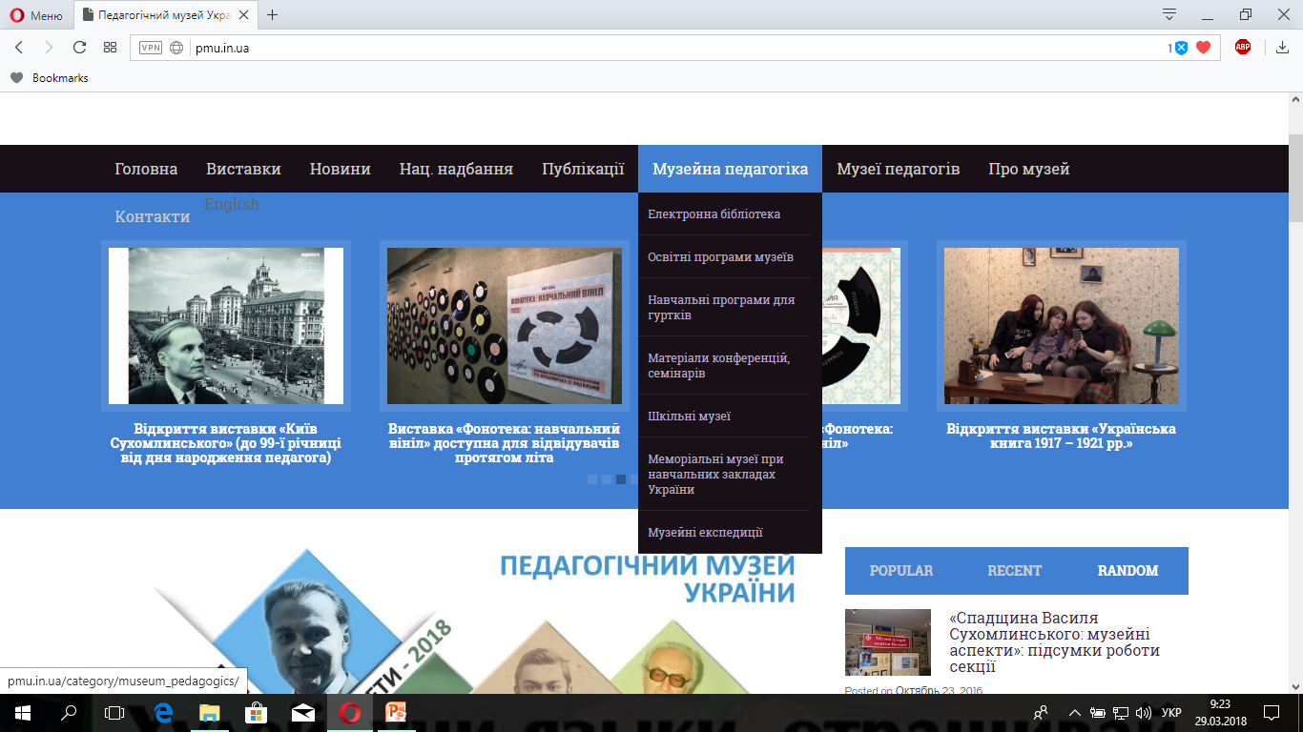

Slide 5
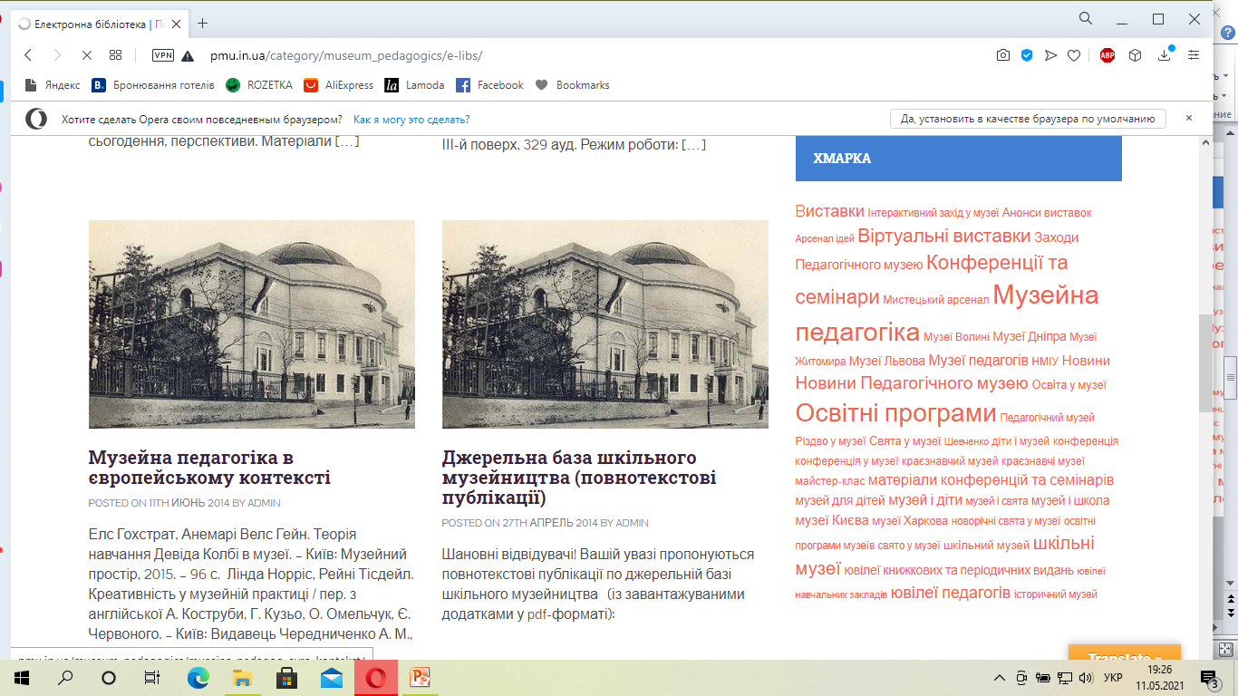

Slide 6
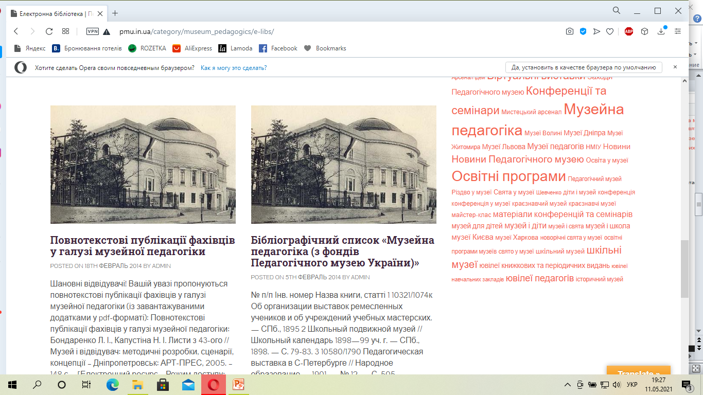

Slide 8
